Slide 1
《openEuler内核编程》
第九章 第一讲 VFS概述
中国科学院软件研究所
2021年1月13日 Wednesday

Slide 2
大纲
虚拟文件系统简介
系统调用的内部实现
虚拟文件系统的数据结构

Slide 3
虚拟文件系统简介
早期的操作系统如DOS只能支持一个文件系统。
对非本地文件系统的访问都必须依赖特定的工具来完成。
单一文件系统逐渐不能满足用户对计算机的需求。
外部存储设备种类的增加以及局域网内联网设备共享访问需求的不断增加
计算机同时可能连接着多种外设，这些外设可能有着不同类型的文件系统

Slide 4
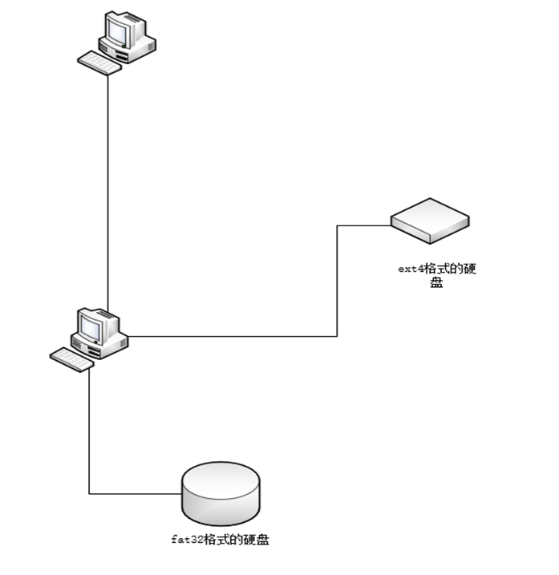
虚拟文件系统简介
用户有把外部存储设备a的文件
拷贝到外部存储设备b的需求，
两者格式并不兼容，怎么办？

Slide 5
虚拟文件系统简介
DOS不支持直接复制。
用户如果想要复制必须借助特殊工具，可能需要借助中间媒介。
用户需要一种更加方便、效率更高的工具。
VFS（虚拟文件系统）应运而生。
在VFS的帮助下，用户可以把ext4格式的硬盘文件复制到fat32格式的硬盘中，甚至通过网络把文件传送到遥远的地方。

Slide 6
虚拟文件系统简介
VFS的特性
支持大量的文件系统类型
本地的磁盘文件系统、远程的网络文件系统甚至内存文件系统，只有你想不到，没有它做不到
独立于具体的存储设备
机械硬盘、固态硬盘、闪存、网络甚至内存都可以是VFS的媒介

Slide 7


虚拟文件系统简介
进程不必去了解底层文件系统的实现细节
方便、简单地添加各种类型的文件系统
Process 1
Process 2
Process 3
Kernel
Virtual File System
ext4 Driver
NTFS Driver
FAT32 Driver
ext4 Partition
NTFS Partition
FAT32 Partition

Slide 8
虚拟文件系统简介
什么是VFS
通用文件系统模型，定义了所有文件系统都需要支持的接口和数据结构。
对于其他的内核子系统和应用程序，这套接口掩盖了具体文件系统的实现细节，提供给内核其他子系统和应用程序统一简洁的操作界面。
对于具体的文件系统，只要编写接口函数，一个具体的文件系统就能被VFS支持。
具体文件系统的实现细节被隐藏
在内核看来，所有文件系统都是相同的

Slide 9
虚拟文件系统简介
VFS不是一种实际的文件系统
数据结构在系统启动以后建立，并在系统关闭时删除。
VFS只存在于内存中。只有VFS，系统无法正常工作。

Slide 10
大纲
虚拟文件系统简介
系统调用的内部实现
虚拟文件系统的数据结构

Slide 11
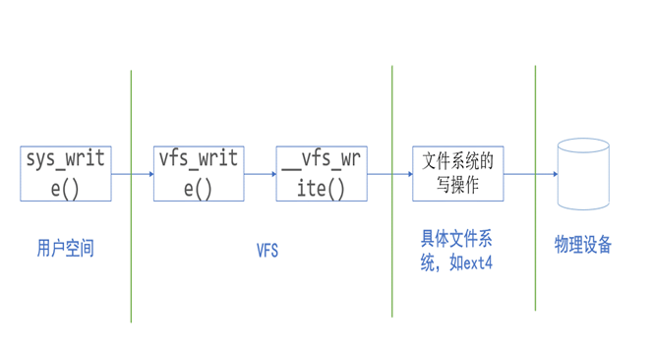
系统调用的内部实现
什么是系统调用
对于应用程序，系统调用是VFS提供
给用户空间的前端；
对于具体的文件系统，系统调用是
具体文件系统的后端，处理具体的
实现细节。

Slide 12
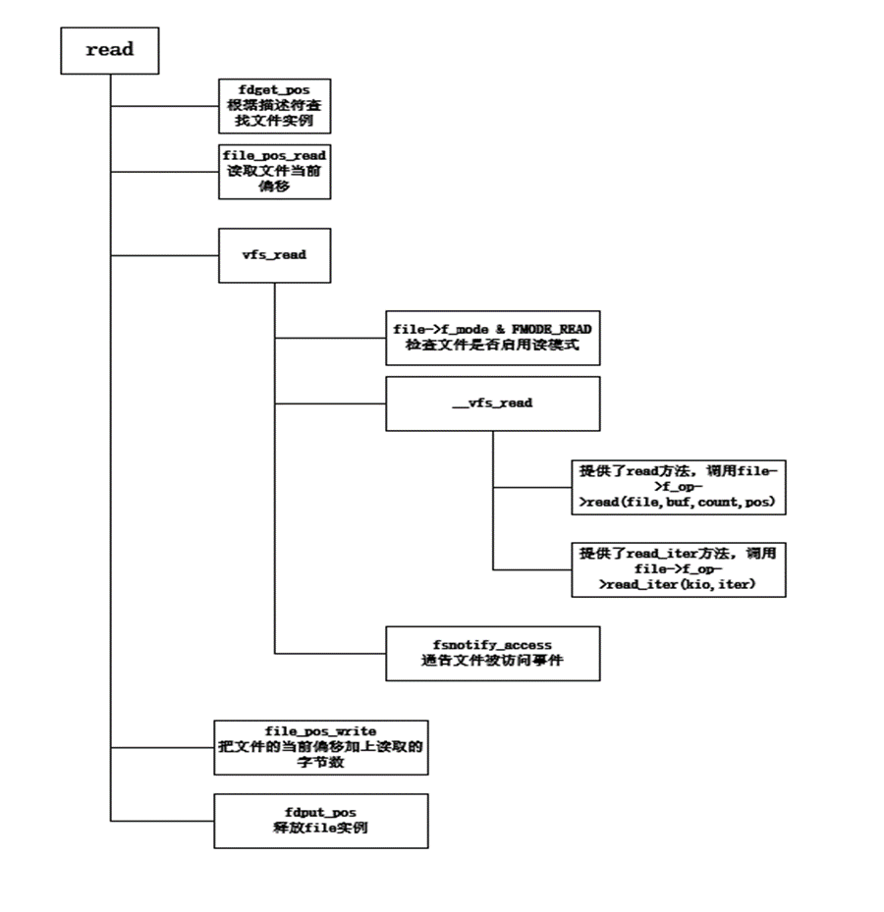
系统调用的内部实现
read()的执行流程

Slide 13
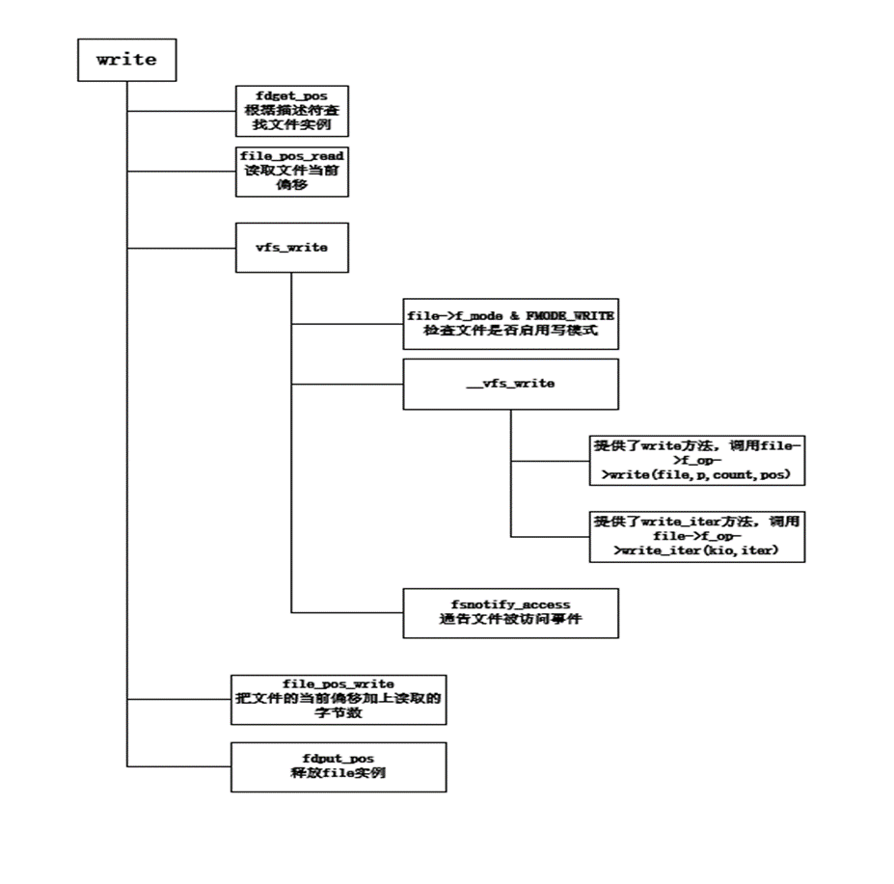
系统调用的内部实现
write()的执行流程

Slide 14
大纲
虚拟文件系统简介
系统调用的内部实现
虚拟文件系统的数据结构

Slide 15
虚拟文件系统的数据结构
VFS采用了面向对象的设计思路，使用一组数据结构代表通用文件对象
这些数据结构使用C语言的结构体实现，结构体同时包括数据和操作数据的函数指针。

Slide 16
虚拟文件系统的数据结构
VFS由四个对象类型构成：
超级块（superblock）对象
索引节点（inode）对象
目录项（dentry）对象
文件（file）对象

Slide 17
虚拟文件系统的数据结构
超级块（superblock）对象
超级块是文件系统的第一块，各种文件系统都必须实现超级块对象
该对象存储特定文件系统的信息，对应于存放在磁盘特定扇区中文件系统超级块或者文件系统控制块。（非基于磁盘的文件系统，会在使用现场创建超级块并保存在内存中）
超级块（superblock）对象定义在 inculde/linux/fs.h ，即数据结构 super_block 。
s_list把所有已装载的文件系统实例链接在一起，构成一个全局双向循环链表super_blocks。
超级块对象通过alloc_super()函数创建并初始化，在安装文件系统时，文件系统会调用这个函数从磁盘读取文件系统超级块，并将其中的数据填充到内存中的超级块对象对应的结构体中。

Slide 18
虚拟文件系统的数据结构
超级块（superblock）对象
super_block通过一个函数指针 s_op 为其提供对外的接口。代码如下：
super_operations 是超级块操作集合的数据结构，定义了一组用来管理这个文件系统中 inode 的函数，定义在 include/linux/fs.h 中。
const struct super_operations *s_op;

Slide 19
虚拟文件系统的数据结构
superblock提供的接口
struct inode *(*alloc_inode)(struct super_block *sb);
为索引节点分配内存并初始化。
void (*destroy_inode)(struct inode *);
释放内存中的索引节点。
int (*write_inode) (struct inode *, struct writeback_control *wbc);
把索引节点写入到存储设备
int (*drop_inode) (struct inode *);
最后一个指向索引结点的引用被释放后，VFS将调用这个函数删除索引节点
void (*put_super) (struct super_block *);
卸载文件系统时调用，释放超级块
int (*sync_fs)(struct super_block *sb, int wait);
将文件系统修改过的数据同步到存储设备

Slide 20
虚拟文件系统的数据结构
索引节点（ inode ）对象
索引节点（ inode ）对象包含内核在操作文件系统或者目录时需要的全部信息（对于Unix风格的系统，直接从磁盘的索引节点读入）
索引节点对象必须在内存中创建
索引节点（ inode ）对象定义在 include/linux/fs.h ，即数据结构 inode

Slide 21
虚拟文件系统的数据结构
索引节点（ inode ）对象
在具体的文件系统中，如 ext4 中也有 inode 那么，与 VFS inode 有什么不同呢？

Slide 22
虚拟文件系统的数据结构
索引节点（ inode ）对象
在具体的文件系统中，如 ext4 中也有 inode 那么，与 VFS inode 有什么不同呢？
我们以 ext4 作为具体文件系统的例子：
位置：VFS inode 结构位于内存中，而 ext4 inode 存在于磁盘中。
生存周期： VFS inode 需要时才会建立，而 ext4 inode 始终存在
唯一性：两者在自己的作用域中都是唯一的
关系：VFS inode是 ext4 inode 的抽象、映射与扩充，而后者是前者的静态信息部分，也是对前者的具体化、实例化和持久化。
操作：对 VFS inode 的操作具有通用性，对 ext4 inode 的操作则是文件系统相关的，依赖于特定的实现。

Slide 23
虚拟文件系统的数据结构
索引节点（ inode ）对象
与super_block类似，inode 通过一个函数指针 i_op 为其提供对外的接口。代码如下：
inode_operations 是索引节点操作集合的数据结构，定义了一组用来操作目录和文件属性的函数，定义在 include/linux/fs.h 中。
const struct inode_operations *i_op;

Slide 24
虚拟文件系统的数据结构
inode 提供的接口
int (*permission) (struct inode *, int);
确认是否允许对文件进行指定模式的访问
int (*create) (struct inode *,struct dentry *, umode_t, bool);
创建普通文件
int (*link) (struct dentry *,struct inode *,struct dentry *);
创建硬链接。
int (*symlink) (struct inode *,struct dentry *,const char *);
创建符号链接。
int (*mkdir) (struct inode *,struct dentry *,umode_t);
创建目录文件。确认是否允许对文件进行指定模式的访问。
int (*setattr) (struct dentry *, struct iattr *);
设置文件属性

Slide 25
虚拟文件系统的数据结构
目录项（ dentry ）对象
为了便于路径名查找操作，Linux引入目录项的概念。
目录项（ dentry ）对象定义在 include/linux/dcache.h ，即数据结构 dentry
dentry结构的主要作用：建立文件名到inode之间映射关系的缓存,设计的结构有三个：
d_inode：指向inode实例的指针
d_name：指定文件的名称，qstr结构存储了实际的文件名、文件长度和散列值
d_iname：如果文件名由少量字符组成，保存在d_iname中（不是d_name），以加速访问

Slide 26
虚拟文件系统的数据结构
目录项（ dentry ）对象
我们接下来探讨一个问题，给出一个文件（如 /user/bin/emacs ），内核是怎么访问它的？

Slide 27
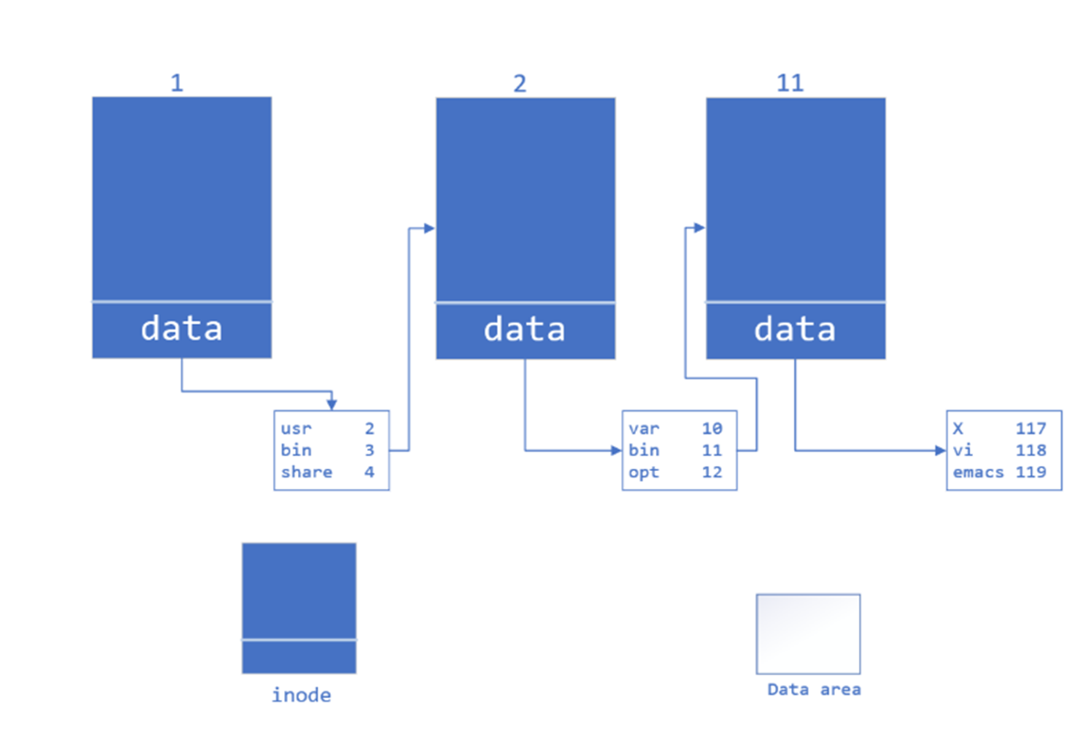
虚拟文件系统的数据结构
目录项（ dentry ）对象
我们接下来探讨一个问题，给出一个文件（如 /user/bin/emacs ），内核是怎么访问它的？

Slide 28
虚拟文件系统的数据结构
目录项（ dentry ）对象
一个有效的dentry可能处于下列3种状态中的一种：
used dentry
unused dentry
negative dentry

Slide 29
虚拟文件系统的数据结构
目录项（ dentry ）对象
与super_block类似， dentry 通过一个函数指针 d_op 为其提供对外的接口。代码如下：
dentry_operations是目录项操作集合的数据结构，定义了一组用来操作目录项的函数，定义在 include/linux/fs.h 中。
const struct dentry_operations *d_op;

Slide 30
虚拟文件系统的数据结构
目录项（ dentry ）提供的接口
int (*d_revalidate)(struct dentry *, unsigned int);
确认目录项是否有效。
int (*d_delete)(const struct dentry *);
在目录项引用计数减到0时判断是否释放目录项内存。
int (*d_hash)(const struct dentry *, struct qstr *);
计算散列值，目录项需要加入散列表时调用该函数。
int (*d_compare)(const struct dentry *, unsigned int, const char *, const struct qstr *);
比较两个目录项的文件名称。
void (*d_iput)(struct dentry *, struct inode *);
释放目录项关联的索引节点。

Slide 31
虚拟文件系统的数据结构
文件（ file ）对象
文件对象描述进程怎样与一个打开的文件进行交互。
文件对象是在文件被打开时创建的，是已打开的文件在内存中的表示
由open()系统调用创建，close()撤销
多个进程可以打开同一个文件，所以同一个文件存在多个对应的file实例
文件（ file ）对象定义在 include/linux/fs.h ，即数据结构 file

Slide 32
虚拟文件系统的数据结构
文件（ file ）对象
与super_block类似， file 通过一个函数指针 f_op 为其提供对外的接口。代码如下：
file_operations是文件操作集合的数据结构，定义了一组用来操作文件的函数，定义在 include/linux/fs.h 中。
const struct file_operations *f_op;

Slide 33
虚拟文件系统的数据结构
file 提供的接口
loff_t (*llseek) (struct file *, loff_t, int);
修改文件指针
ssize_t (*read) (struct file *, char __user *, size_t, loff_t *);
从文件的offset处读取count个字节，然后增加*offset的值
ssize_t (*write) (struct file *, const char __user *, size_t, loff_t *);
从文件的*offset处开始写入count个字节，然后增加offset的值
int (*open) (struct inode *, struct file *);
通过创建一个新文件而打开一个文件，并把它链接到相应的索引节点。
int (*release) (struct inode *, struct file *);
释放文件对象。当关闭对打开文件的最后一个引用时，调用该方法。条件是其引用计数f_count为0
int (*lock) (struct file *, int, struct file_lock *);
申请文件锁

Slide 34
虚拟文件系统的数据结构
file 提供的接口
__poll_t (*poll) (struct file *, struct poll_table_struct *);
检查在文件file上有操作发生，如果没有则将当前进程睡眠
int (*mmap) (struct file *, struct vm_area_struct *);
执行内存映射，将文件映射到当前进程的地址空间
int (*fsync) (struct file *, loff_t, loff_t, int datasync);
将文件的所有缓存写入磁盘

Slide 35
VFS概述
本节完

